Slide 1

Etapa 1
Contextualizando – O que são banco de dados?

Slide 2
Conversa
Cenário de dados
O que são Banco de dados?
SGBDs
Contextualizando
Sistemas de Gerenciamento de BDs

Slide 3




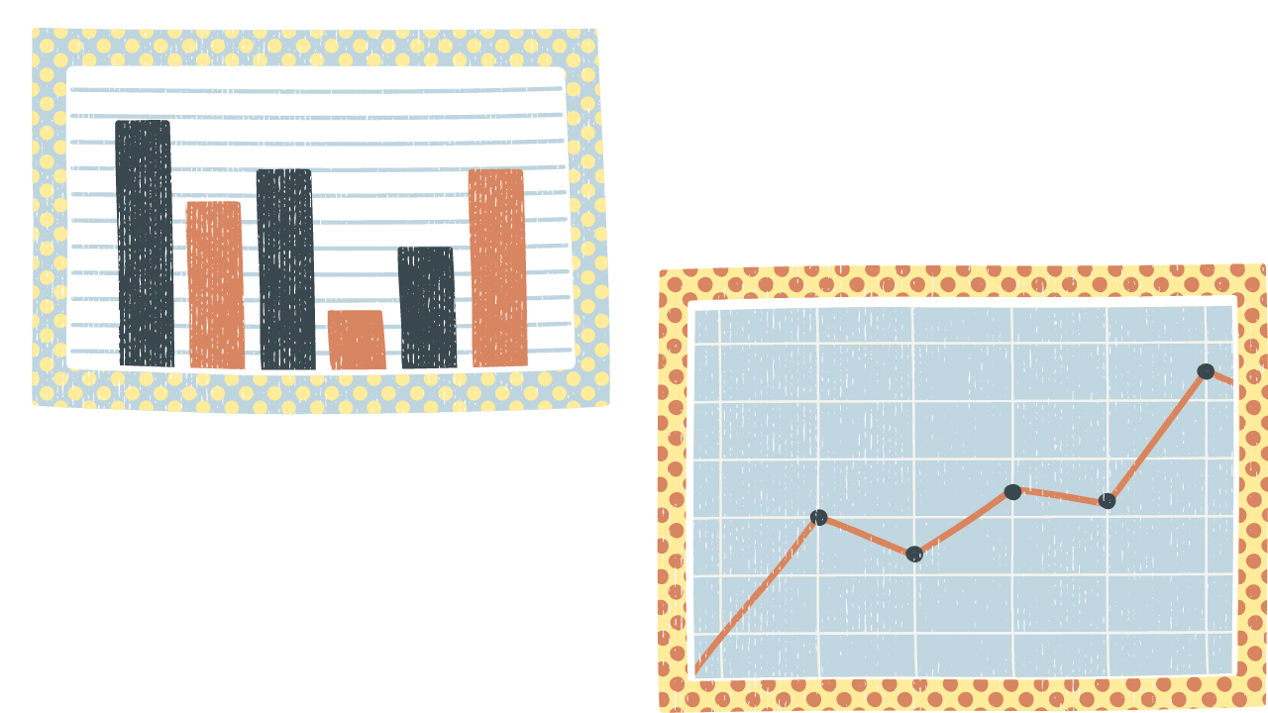


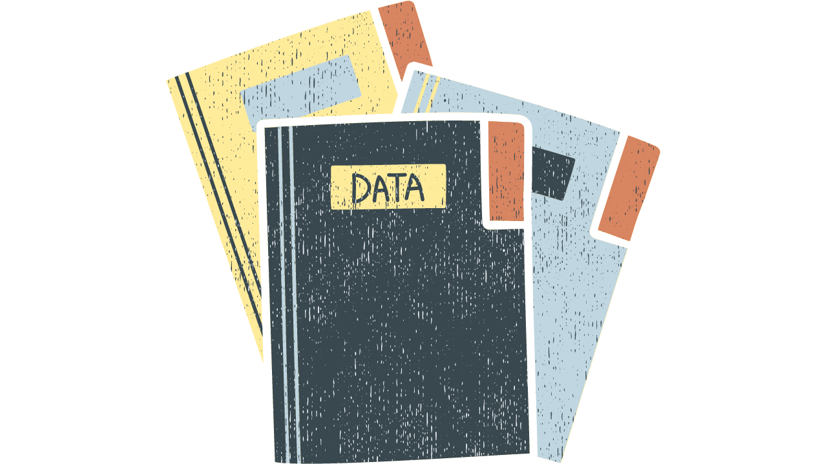

Contextualizando

Slide 4
Contextualizando
DADO
Dados!

Slide 5
Contextualizando
Persistidos & confiáveis
DADO
Dados!

Slide 6


Contextualizando
Acesso à conta
Consulta de título na biblioteca

Slide 7
Contextualizando
Acesso à conta
Numéricos e Textual
Tipos de dados
Consulta de título na biblioteca

Slide 8
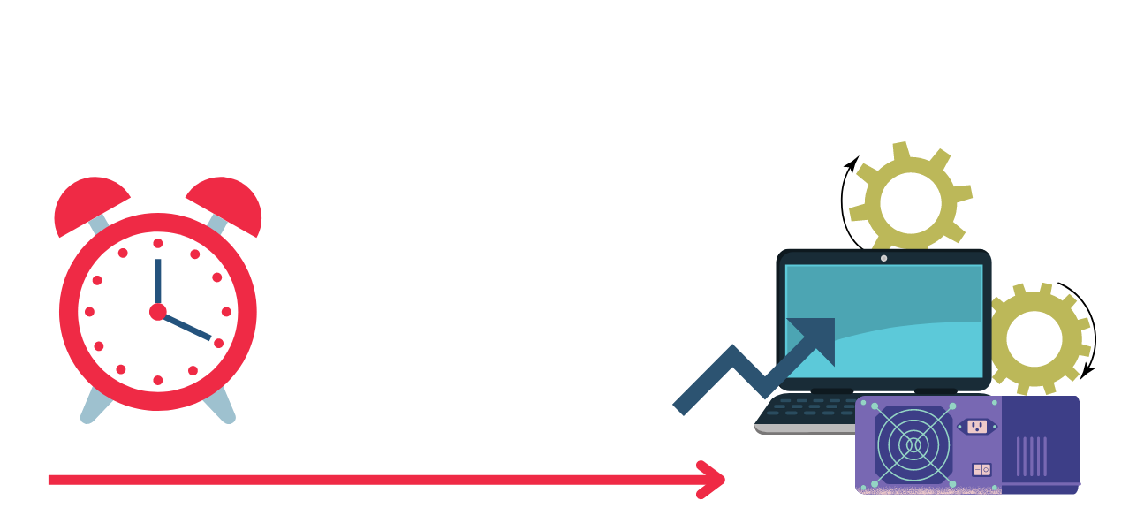
Contextualizando

Slide 9
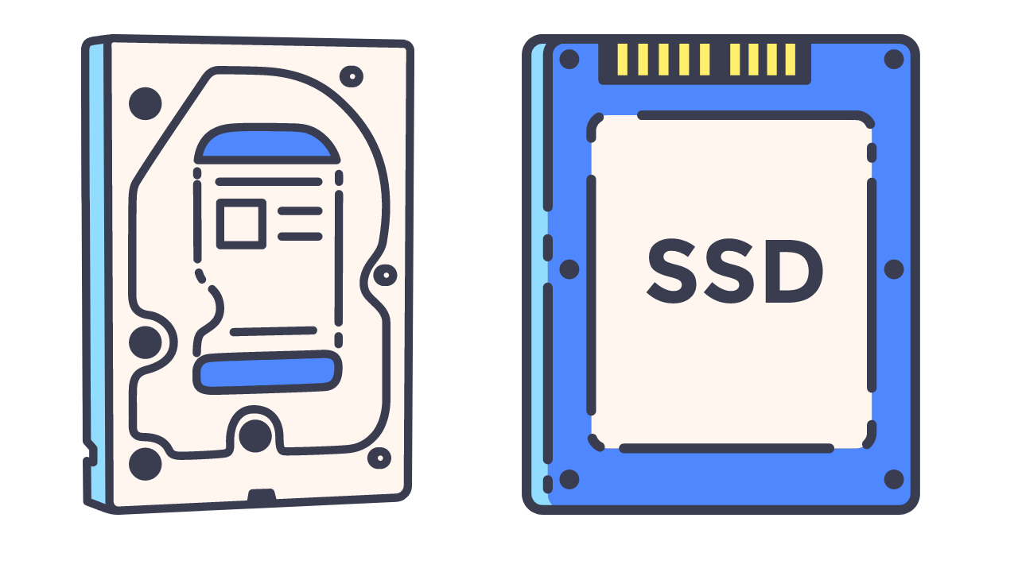
Contextualizando

Slide 10



Contextualizando

Slide 11
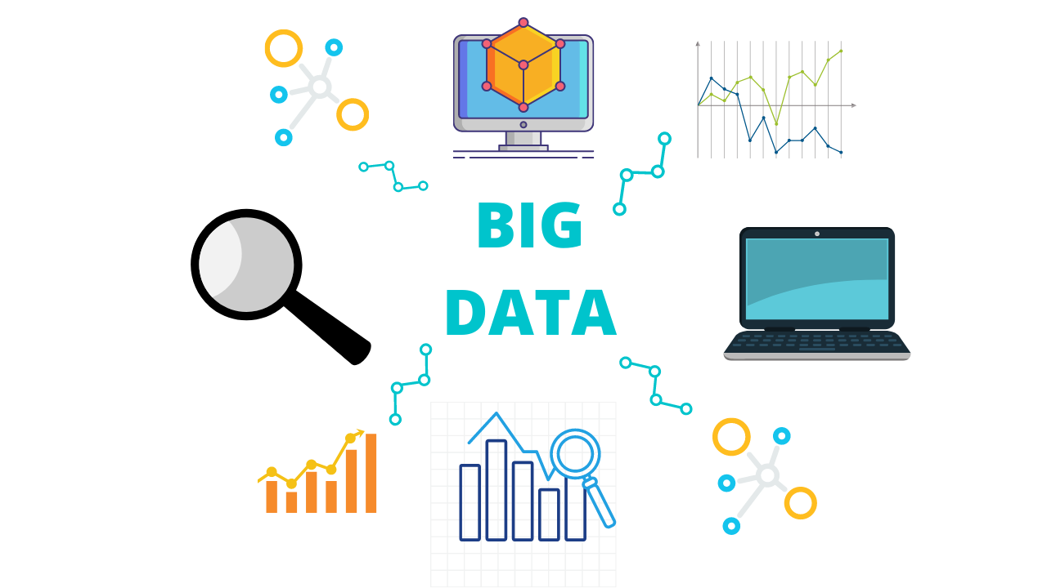
Contextualizando

Slide 12






Contextualizando

Slide 13

O que são banco de dados?

Slide 14
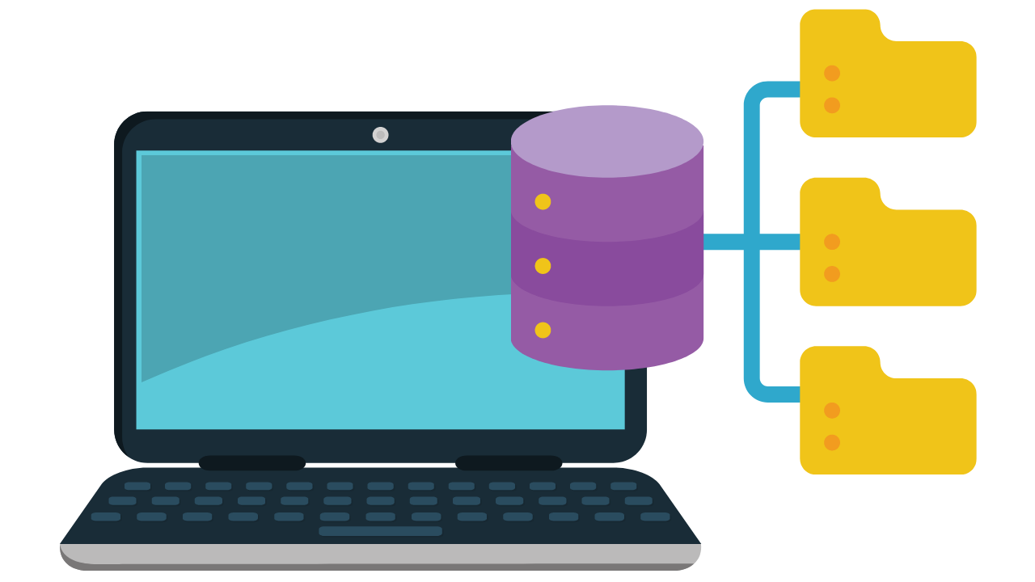
O que são Banco de Dados?
Negócios
E-commerce
Engenharia
Medicina
Social Media

Slide 15
O que são Banco de Dados?
Formalmente:
Dados relacionados
Database
Fatos

Slide 16

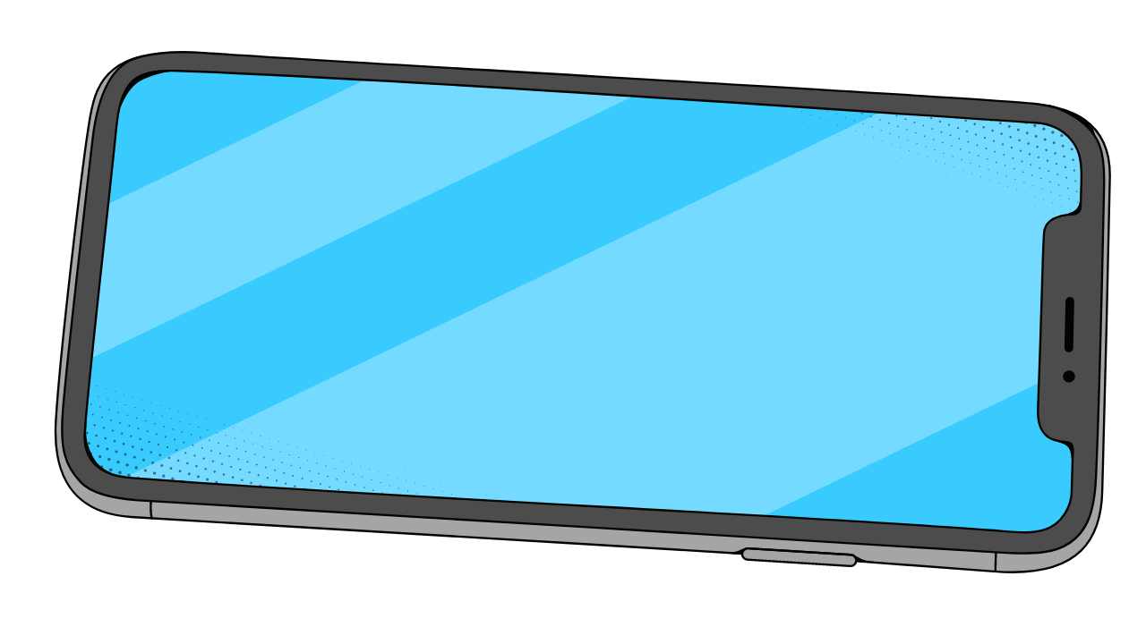
O que são Banco de Dados?
CADASTRO
Nome
Telefone
Email
Whats app
Significado

Slide 17
O que são Banco de Dados?
Podemos considerar uma coleção de palavras, que dentre elas há relacionamentos entre dados, constituindo então um banco de dados.
Definição geral

Slide 18
O que são Banco de Dados?
Contexto - representação do mundo real;
Coerência;
Propósito
Uso + restrito

Slide 19

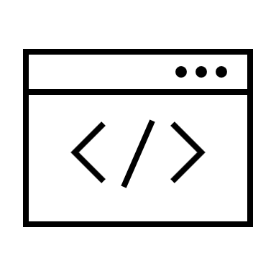





O que são Banco de Dados?

Slide 20

O que são Banco de Dados?
Ações
Mudança de estado

Slide 21
O que são Banco de Dados?
Confiável
Acurado
Ações
Reflexo "imediato"
Mudança de estado

Slide 22
O que são Banco de Dados?
Tamanho?
Centenas
Bilhões

Slide 23

O que são Banco de Dados?
Complexidade
Manutenção do modelo e estado do bd

Slide 24


O que são Banco de Dados?
E o tamanho real disso tudo?
60 milhões de users
42 Terabytes
SGBD distribuído

Slide 25

O que são Banco de Dados?
BDs?
Sistema
Manualmente

Slide 26
O que são Banco de Dados?
DBMS
BDs?
SGBD
Sistema
Manualmente

Slide 27


SGBDs - Sistemas de Gerenciamento de Banco de Dados

Slide 28
SGBDs
Tipo de dados
Definição
Construção
Manipulação
Compartilhamento
Estrutura
Constrains
Software de propósito geral

Slide 29
SGBDs
Definição
Construção
Manipulação
Compartilhamento
Inserção de dados
Software de propósito geral

Slide 30

SGBDs
Relatórios
Definição
Construção
Manipulação
Compartilhamento
Recuperação
Software de propósito geral

Slide 31

SGBDs
Acesso
Definição
Construção
Manipulação
Compartilhamento
Simultaneidade
Software de propósito geral

Slide 32
SGBDs
TRANSACTION
Retorno: dados

Slide 33
SGBDs
Além disso ...
Acesso
Mal funcionamento
Proteção
Ciclo de vida de longo prazo

Slide 34
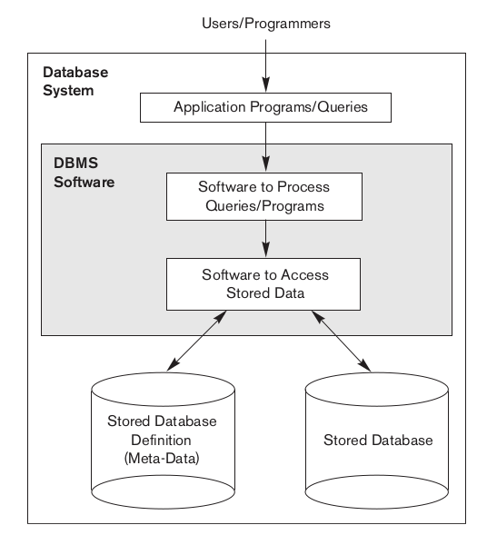
SGBDs - Exemplo
Contexto: Universidade
Nome completo
Matrícula
Endereço
Campus
Curso
Telefone
Email
...

Slide 35
SGBDs - Exemplo
Definição
Estudantes
Cursos
Seção
Pré-requisitos
Report da grade

Slide 36
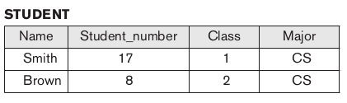
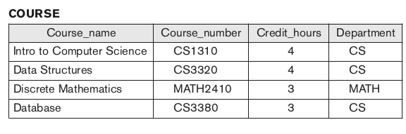
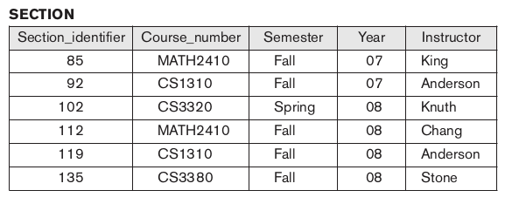
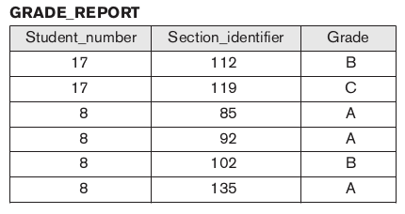
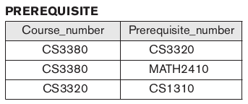
SGBDs - Exemplo
Definição
Estudantes
Cursos
Seção
Pré-requisitos
Report da grade

Slide 37
SGBDs - Exemplo
Definição
Tipos de dado
Estudantes
Cursos
Seção
Pré-requisitos
Report da grade

Slide 38
SGBDs - Exemplo
Metadados
Informações que fornecem uma descrição concisa dos dados contidos no BD

Slide 39

SGBDs - Exemplo
Construção
Arquivos

Slide 40
SGBDs - Exemplo
Manipulação
Updates

Slide 41
SGBDs - Exemplo
Compartilhamento
Por padrão o BD realiza o bloqueio e a liberação das tabelas
Transações

